Slide 1
Estilometría
Análisis estadístico de textos literarios

Slide 2
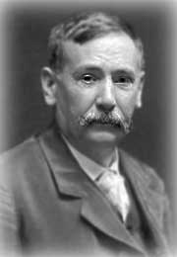
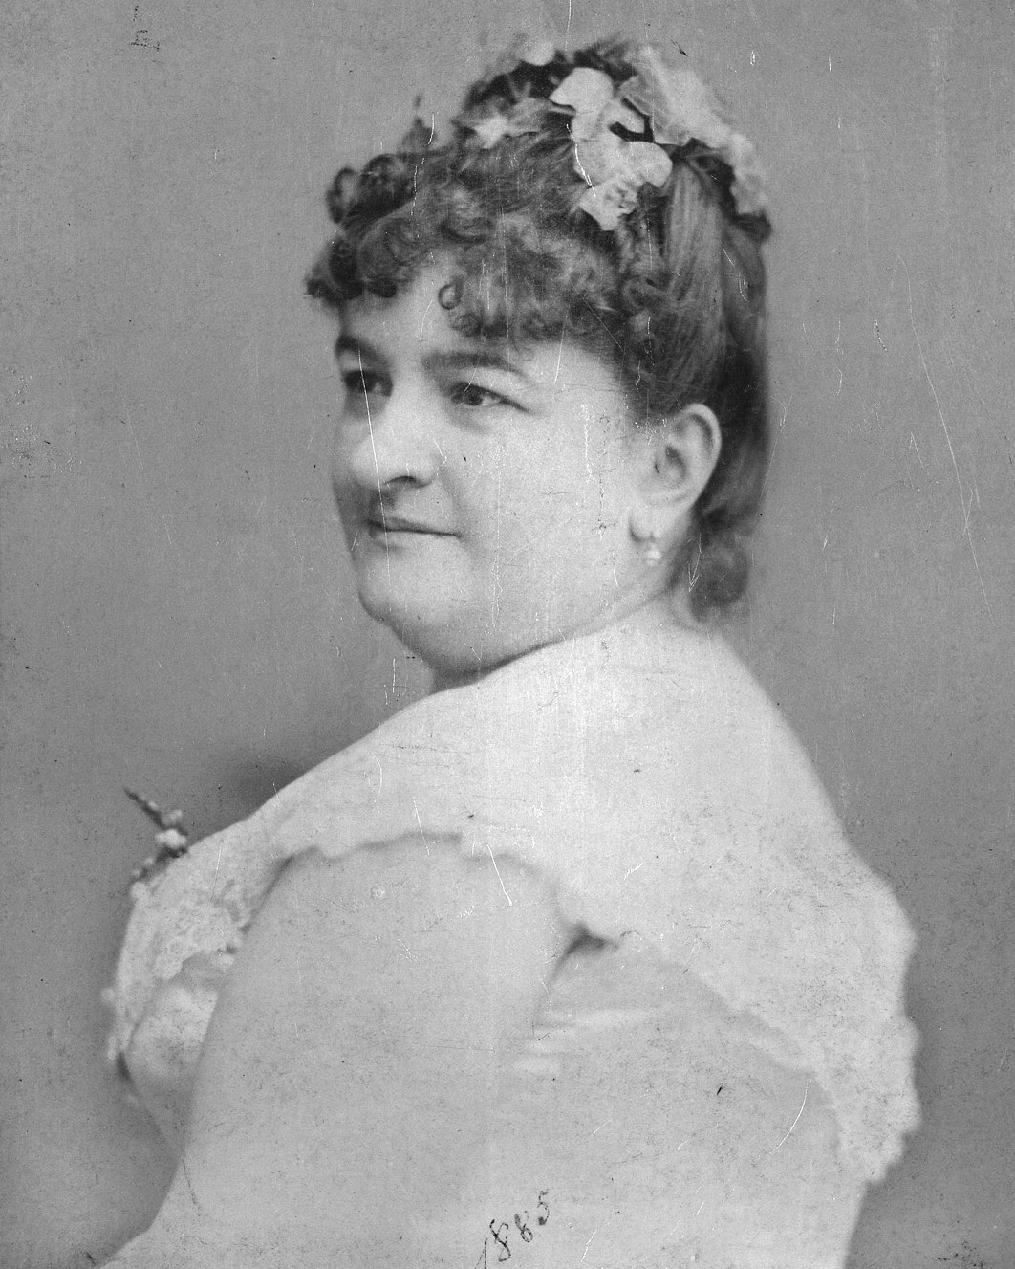
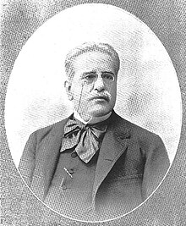
Benito Pérez Galdós 1843-1920
Emilia Pardo Bazán
1851-1921
Juan Valera
1824-1905

Slide 3
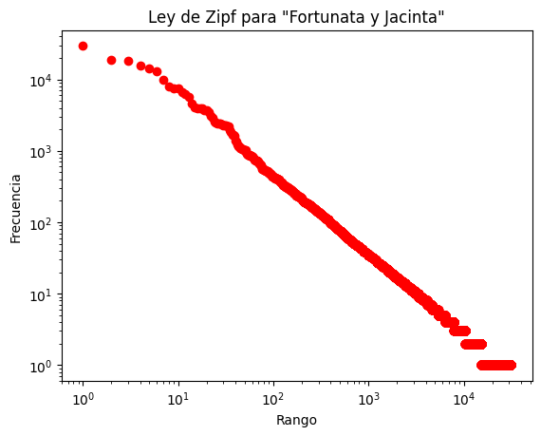
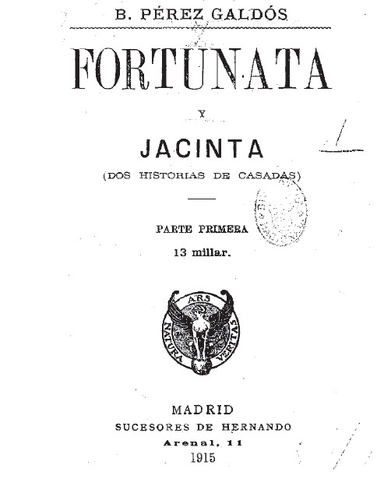
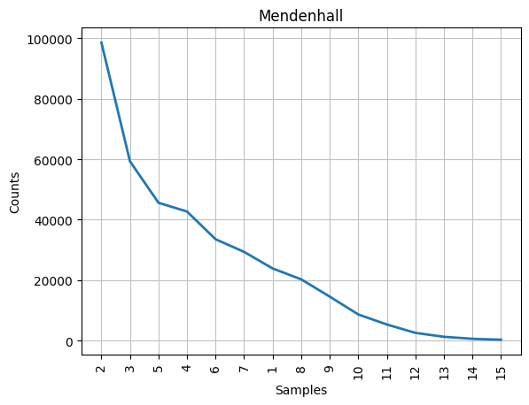
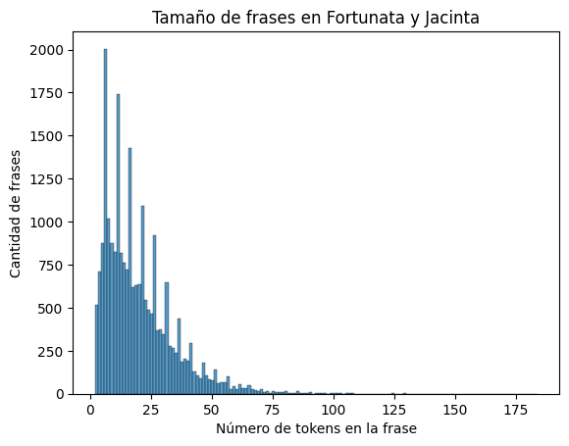
Qué cuenta un texto
Número de oraciones: 23279
Número de tokens: 469256
Número de palabras: 386505
Número de palabras únicas: 28795

Slide 4
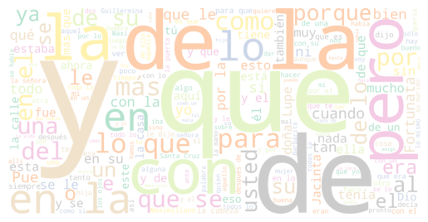
palabras más comunes

Slide 5
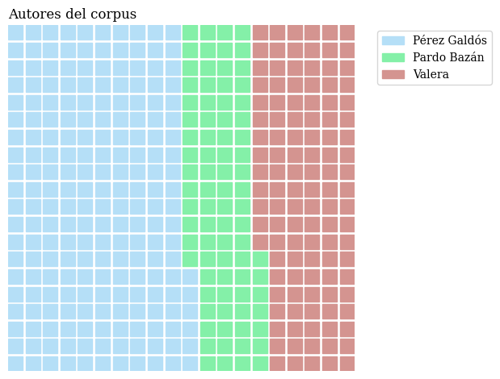
Datos del corpus
Número de oraciones: 83229
Número de tokens: 1973973
Número de palabras: 1656423
Número de palabras únicas: 68678

Slide 6
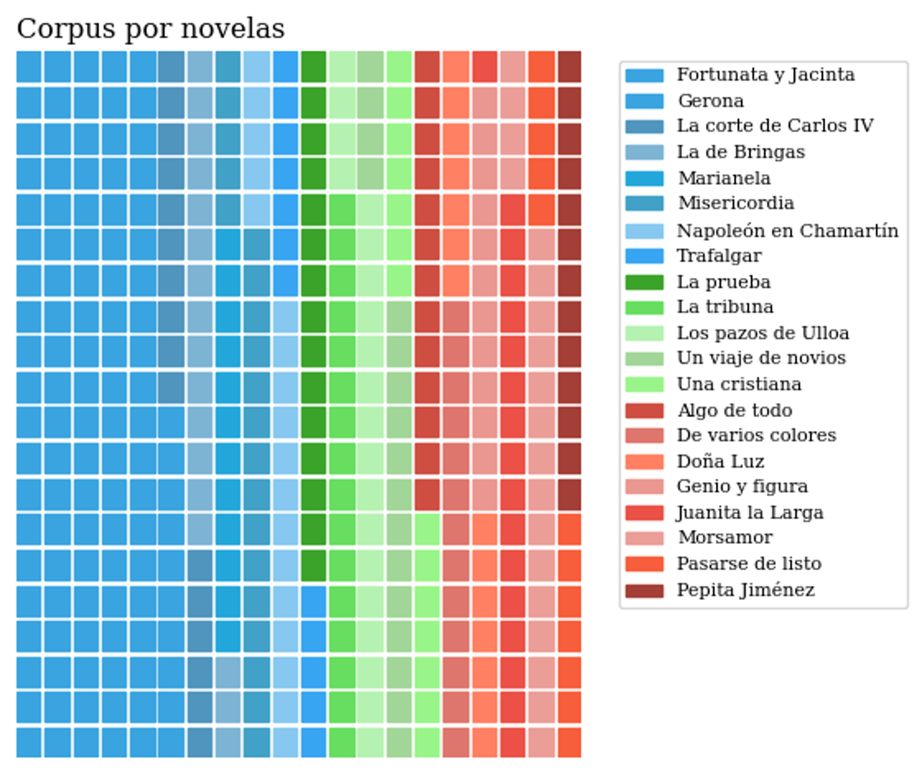
Corpus

Slide 7
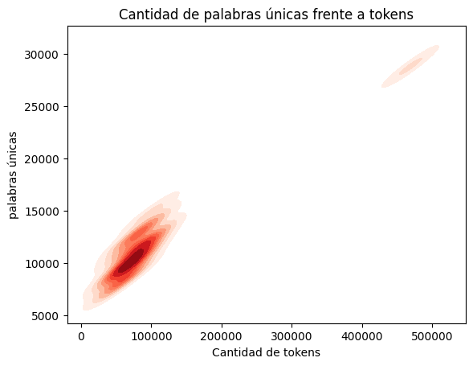
Método de Análisis

Slide 8
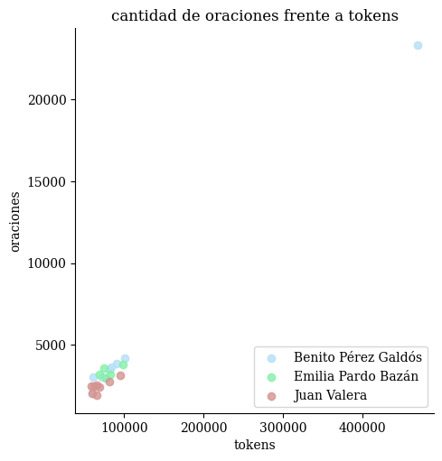
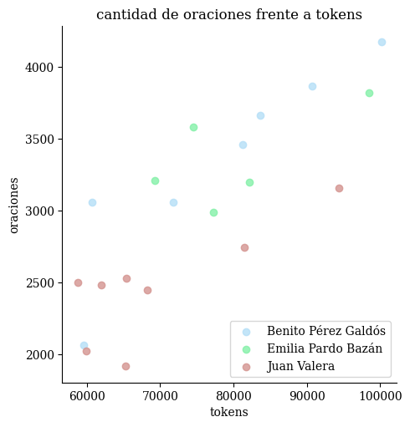
Método de Análisis

Slide 9
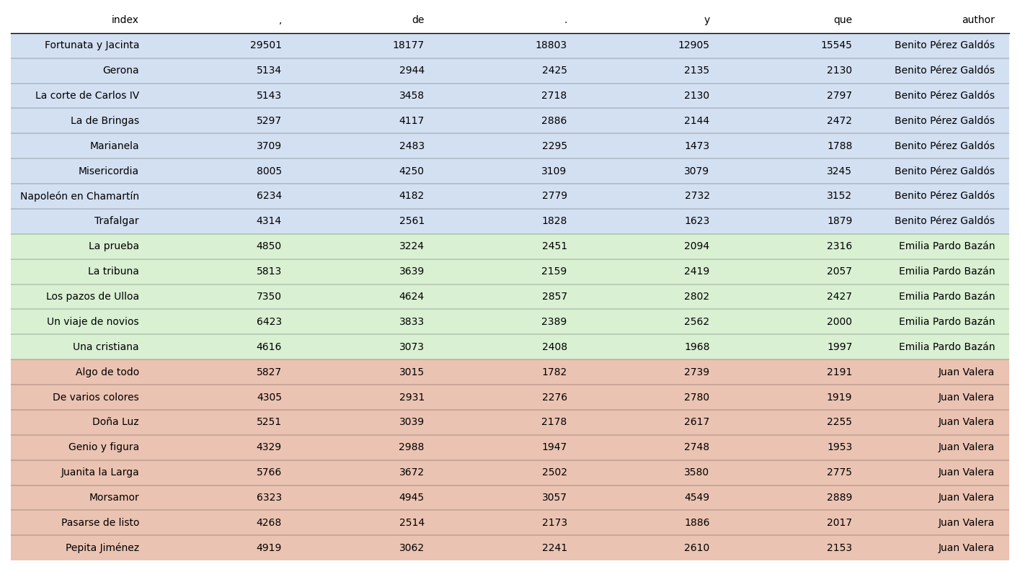
datos del Análisis

Slide 10
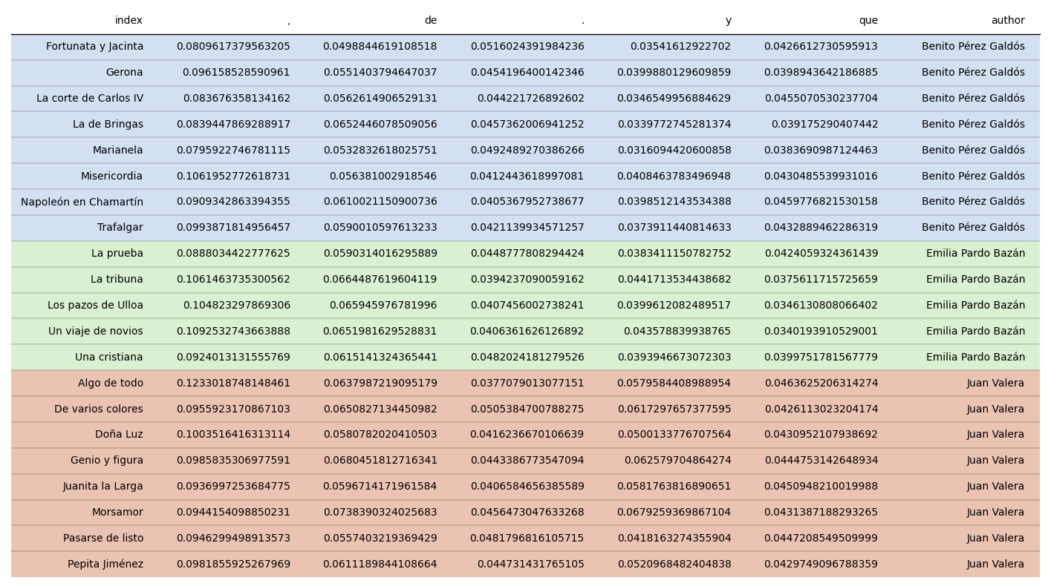
datos del Análisis

Slide 11
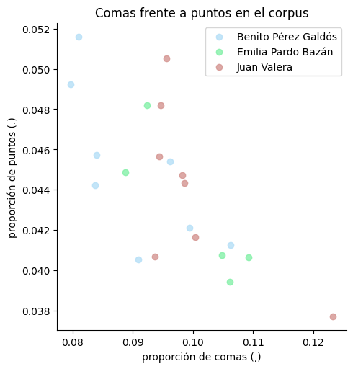

Slide 12
Algoritmos utilizados
Clustering (Kmeans)
K-NN
Decision Tree Classifier
SVC
Gradient Boosting Classifier

Slide 13
Método

Slide 14
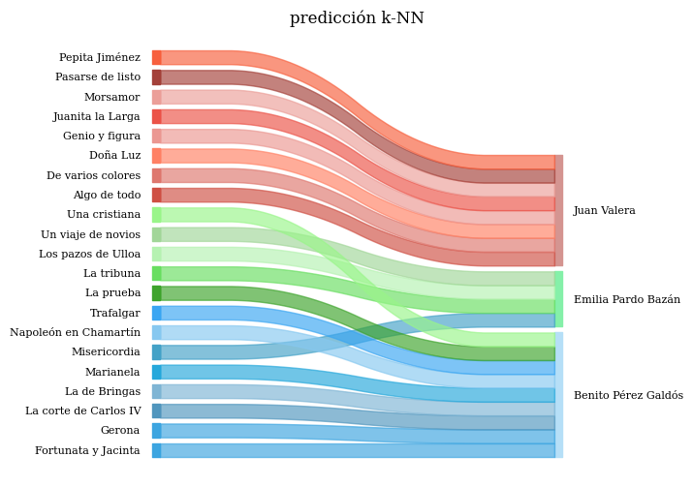
K-NN
Parámetros utilizados:
k = 5
Porcentaje de aciertos:
85,7 %

Slide 15
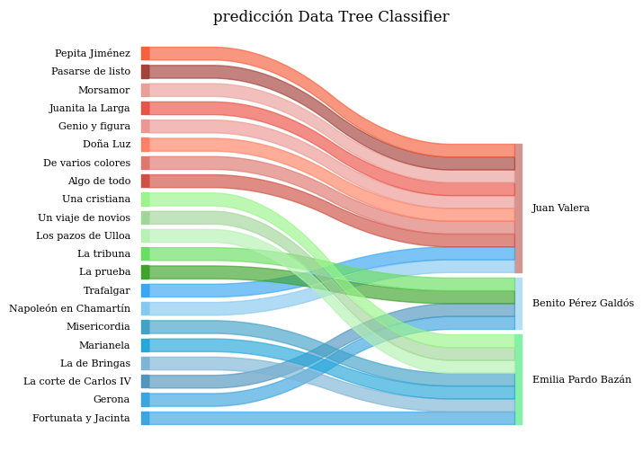
Decision tree classifier
Parámetros utilizados:
max_depth=2
random_state=42
Porcentaje de aciertos:
61,9 %

Slide 16
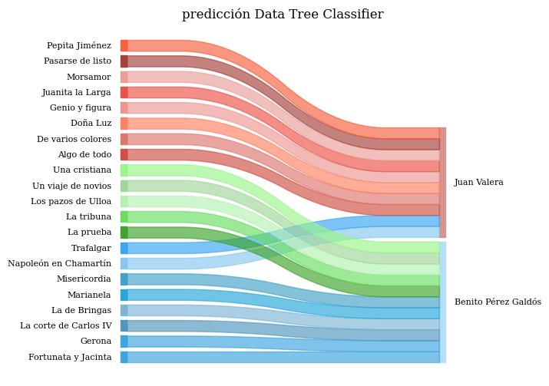
Decision tree classifier
Parámetros utilizados:
max_depth=1
random_state=42
Porcentaje de aciertos:
66,7 %

Slide 17
Decision tree classifier
Parámetros utilizados:
max_depth=1
random_state=42
Porcentaje de aciertos:
66,7 %
Condiciones usadas:
Si “fuese” <= 0 → Benito Pérez Galdós
Si “fuese” > 0 → Juan Valera

Slide 18
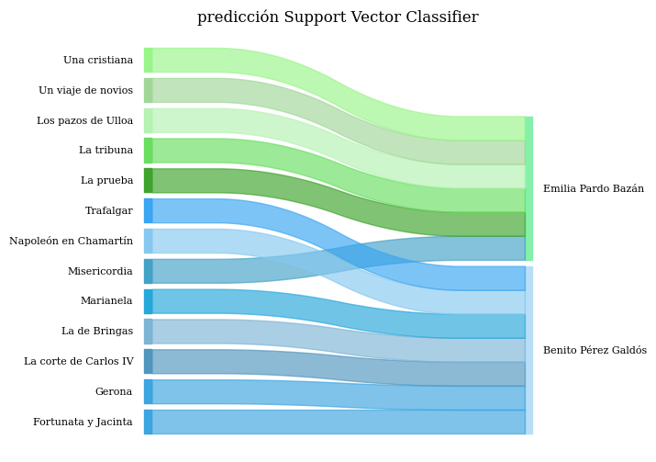
Support Vector Classifier
Parámetros utilizados:
kernel="poly"
degree=3
coef0=1
C=100000
Porcentaje de aciertos:
92,3 %

Slide 19
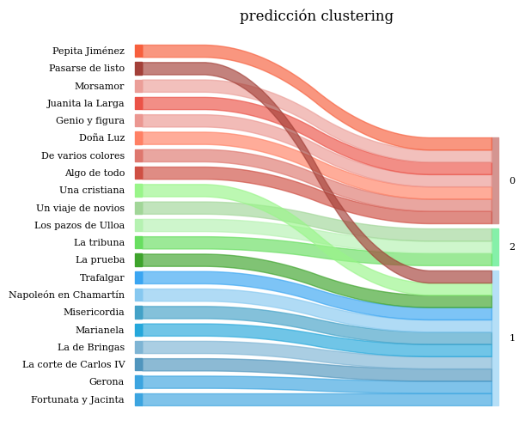
Clustering:
Parámetros utilizados:
n_clusters=3
n_init=10
random_state=42
Porcentaje de aciertos:
85,7 %

Slide 20
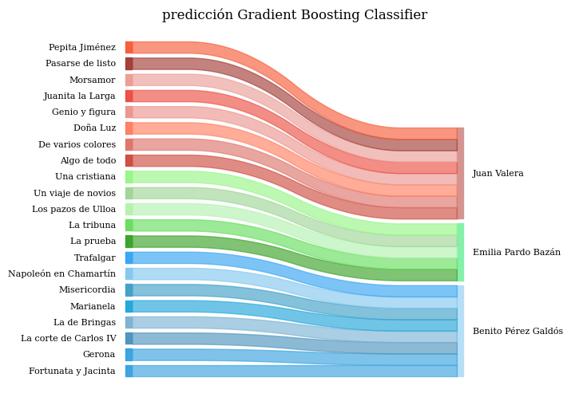
Gradient Boosting Classifier
Parámetros utilizados:
max_depth=2
n_estimators=10
learning_rate=1.0
random_state=42
Porcentaje de aciertos:
100 %

Slide 21
Conclusión
Gradient Boosting Classifier es algoritmo con el mejor desempeño.
El estilo de Valera es menos parecido al de Galdós y Pardo Bazán.
A su vez, los estilos de Galdós y Pardo Bazán son muy similares.

Slide 22
¿Y ahora qué?
Probar nuevas medidas de distancia: delta de Burrows
Aumentar el corpus
Probar nuevos parámetros: época, género literario
Aplicar redes neuronales
Usar Decision Tree para buscar patrones
Refactorizar el código
Bibliografía:
- de la Rosa, Javier; Suárez, Juan Luis. “The Life of Lazarillo de Tormes and of His Machine Learning Adversities,” Lemir, vol. 20 (2016), pp. 373-438, https://dialnet.unirioja.es/servlet/articulo?codigo=5762415.
- Laramée, François Dominic, "Introduction to stylometry with Python," Programming Historian 7 (2018), https://doi.org/10.46430/phen0078.
- Rice, Justin. “What Makes Hemingway Hemingway? A statistical analysis of the data behind Hemingway’s style”, The LitCharts Blog, 2018, https://www.litcharts.com/blog/analitics/what-makes-hemingway/.
- Savoy, Jacques. Machine Learning Methods for Stylometry. Authorship Attribution and Author Profiling, Springer, Cham (Suiza), 2020.

Slide 23
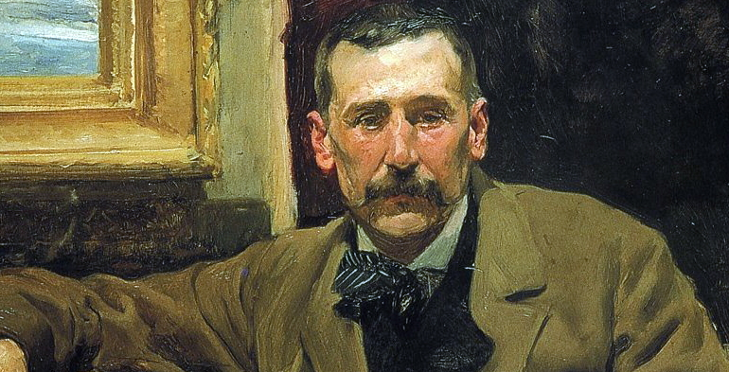
Gracias por vuestra atención

